Slide 1
Робототехническая игра «СПУТНИК»
Выполнили
Семенов никита сергеЕвич 14 лет
Павлов максим григорьевич 13 лет

Slide 2
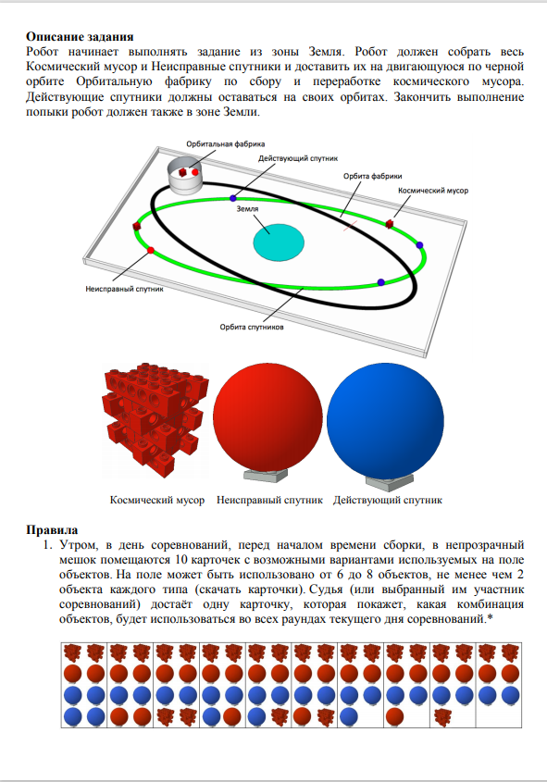
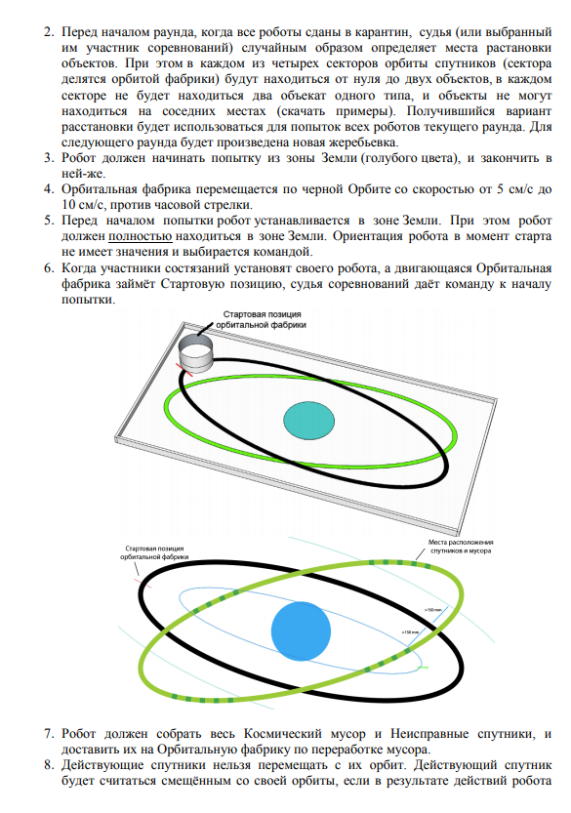
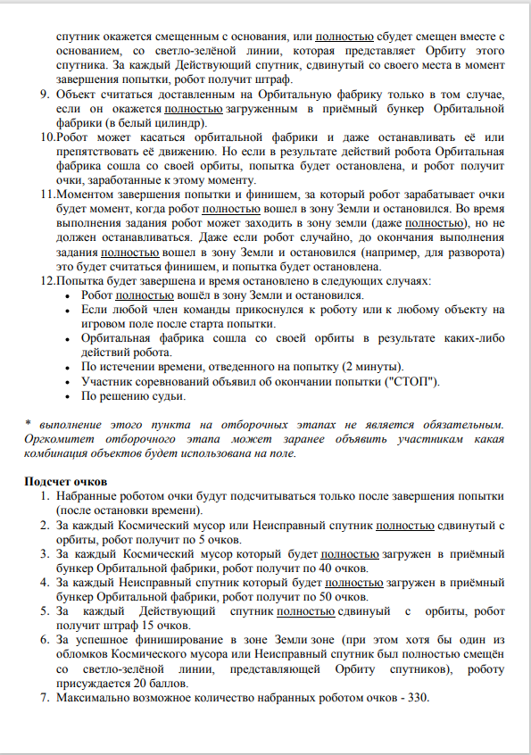

Slide 3
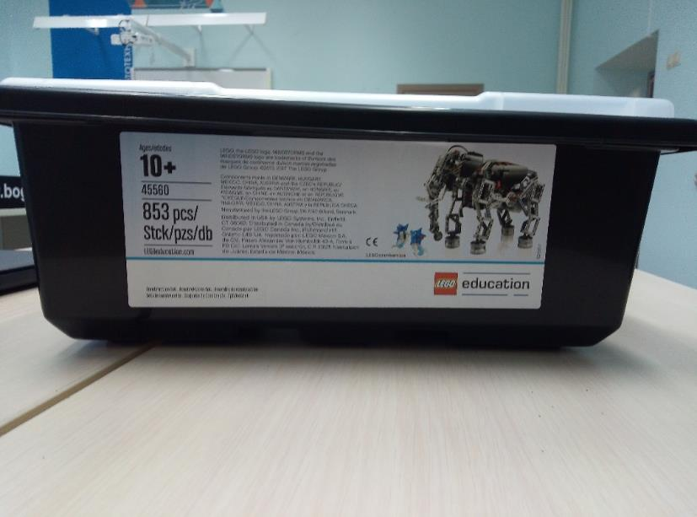
Для игры используется робототехнический стол «МАЛЫЙ УНИУМ»
На базе нашей школы имеются наборы LEGO MINDSTORMS EV3.
Наши роботы и игровые спутники сделаны из этих
наборов.
Набор космического мусора выполнен из пенопласта.

Slide 4
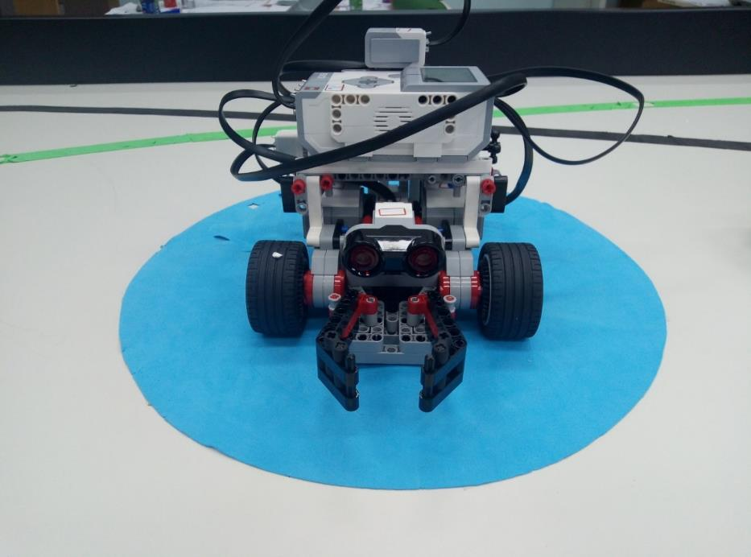
Робот №1

Slide 5
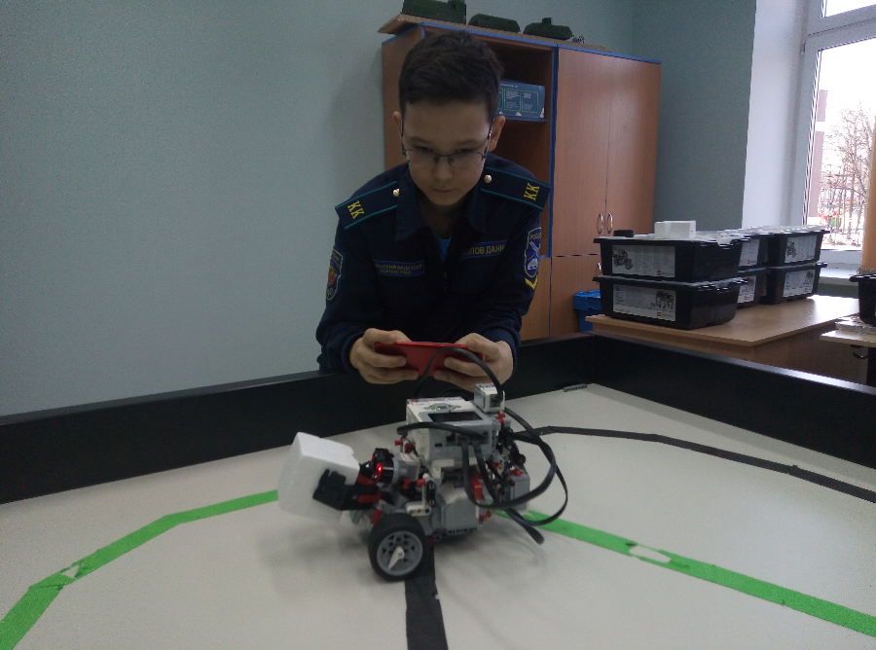
Управление роботом осуществляется при помощи телефона.

Slide 6
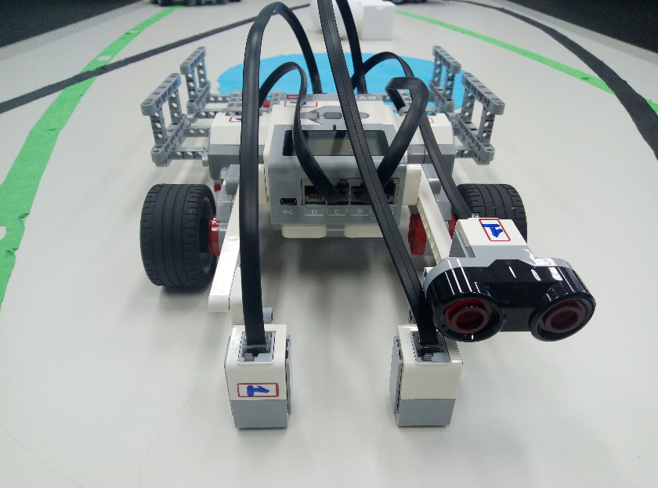
Орбитальная станция, следующая по черной линии и предназначенная для сбора космического мусора и неисправных спутников

Slide 7
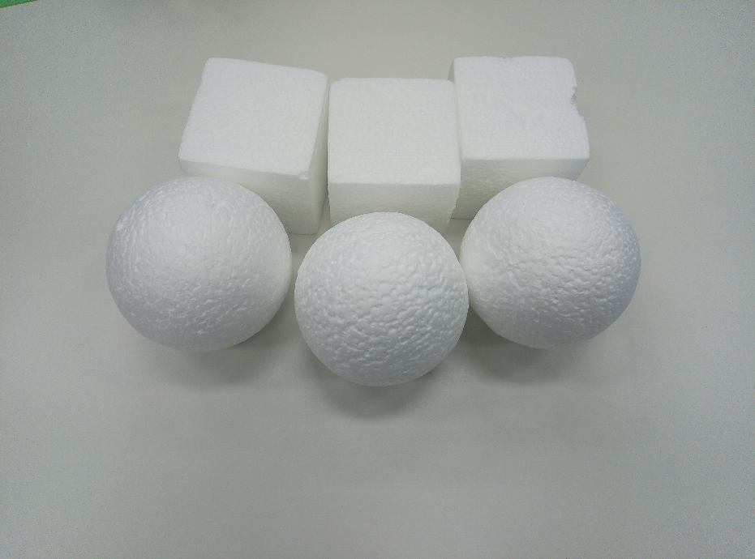
Пример исправных спутников (кубы) и космического мусора (шары)

Slide 8
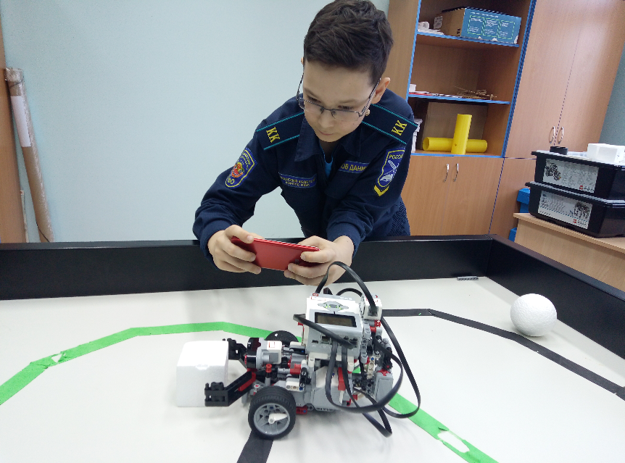
Момент захвата участником космического мусора

Slide 9
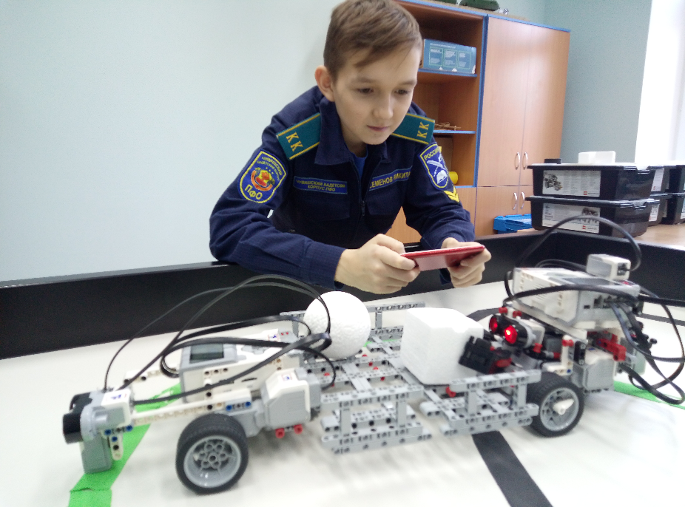
Момент погрузки космического мусора на движущуюся орбитальную станцию

